Slide 1
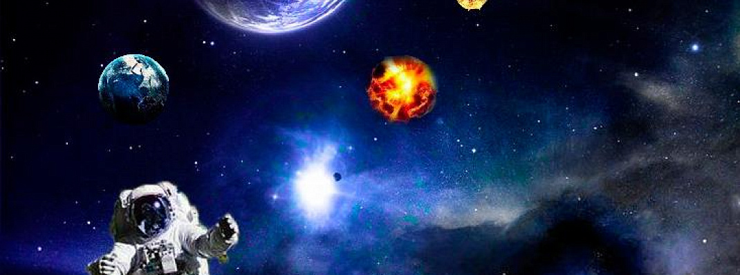
О космосе и космонавтах
(для учащихся 1-4 классов)
Цель: расширить знания детей о космосе, известных космонавтах и первооткрывателях космоса.
Исполнила Сулейменова Кулянда Нуртаевна,
библиотекарь СОПШДО №17

Slide 2
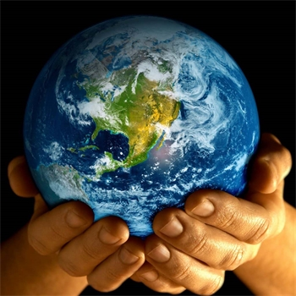
Наша Земля — это огромный шар, на котором есть моря, реки, горы, пустыни и леса. Живут птицы и звери. А также живут люди.

Slide 3
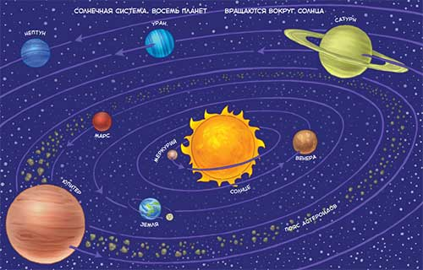
Наша Земля и все, что ее окружает называется Вселенной, или КОСМОС.
Восемь планет, вращающихся вокруг солнца.
2 Уран
1 Нептун
3 Сатурн
4 Марс
5 Меркурий
СОЛНЦЕ
6 Венера
8 Юпитер
7 Земля

Slide 4
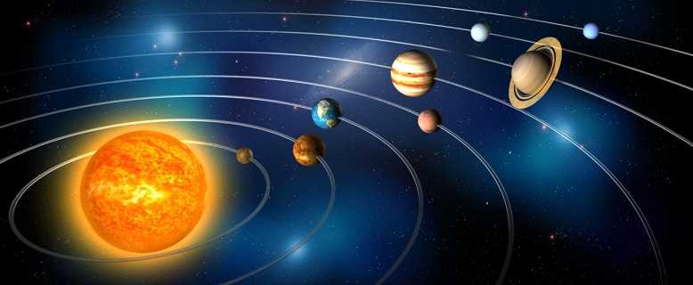
Земля
Кроме нашей голубой планеты есть и другие планеты, а также звезды. Звезды — это огромные светящиеся шары. Солнце — тоже звезда. Оно расположено близко к Земле, поэтому мы его видим и ощущаем его тепло.
Звезды мы видим только ночью, а днем Солнце их затмевает.
Кроме Земли вокруг Солнца вращаются еще 8 планет: это Меркурий, Венера, Земля, Марс, Юпитер, Сатурн, Уран, Нептун.
У каждой планеты свой путь, который называется орбитой. Это можно увидеть на фото.

Slide 5
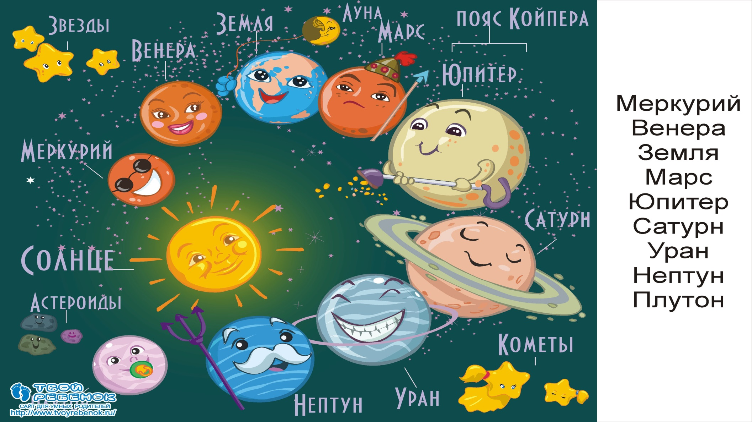
Восемь планет, вращающихся вокруг солнца.
3
2
4
5
1
6
11111111
7
8

Slide 6
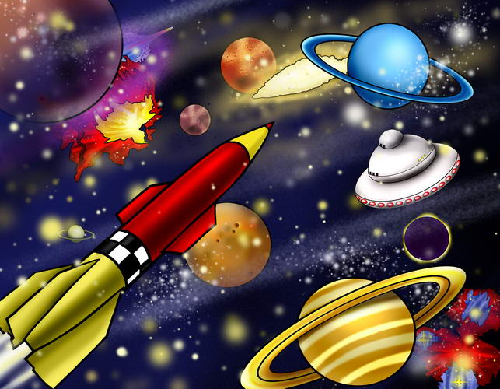
О космосе
Ученые, которые наблюдают за звездами и изучают их, называются астрономами.
Раньше люди не знали ничего о космосе, о звездах и считали, что небо — это колпак, который накрывает Землю, а звезды к нему крепятся. Древние люди думали, что Земля неподвижна, а Солнце и Луна вокруг нее вращаются.

Slide 7
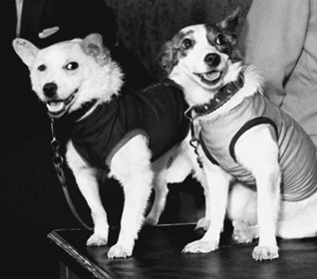
Но до того, как отправить человека в космическое пространство, нужно было убедиться, что это возможно. Сначала в космосе побывали мыши, кролики, собаки. Животных специально дрессировали, приучали не бояться тряски и шума, терпеть холод и жару. Первыми животными, совершившими орбитальный космический полёт и вернувшимися на Землю невредимыми, стали советские собаки-космонавты Белка и Стрелка.

Slide 8
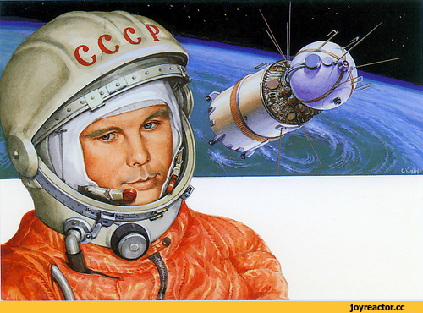
Про космонавтов
Так ученые доказали, что полет в космос возможен.
После многих удачных полетов собак, решено было отправить в космос человека. Им стал Юрий Алексеевич Гагарин.
12 апреля 1961 года Юрий Гагарин на космическом корабле "Восток" облетел всю Землю и вернулся обратно живым и невредимым. Полет, продлившийся 1 час 48 минут, навеки вошел во Всемирную историю.
Гагарин Ю.А.

Slide 9
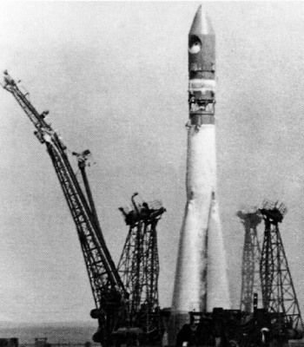
День космонавтики
С тех пор 12 апреля весь мир празднует как День Космонавтики, в честь первого полета человека в космос.
Старт ракеты

Slide 10


Slide 11
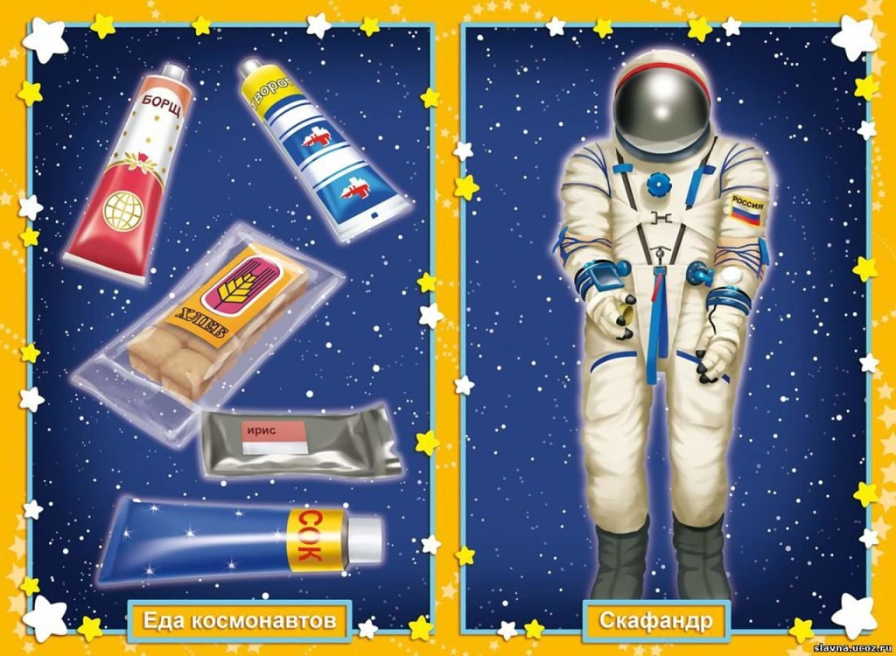

Slide 12
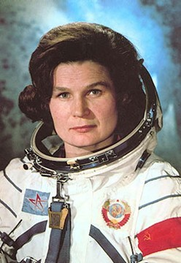
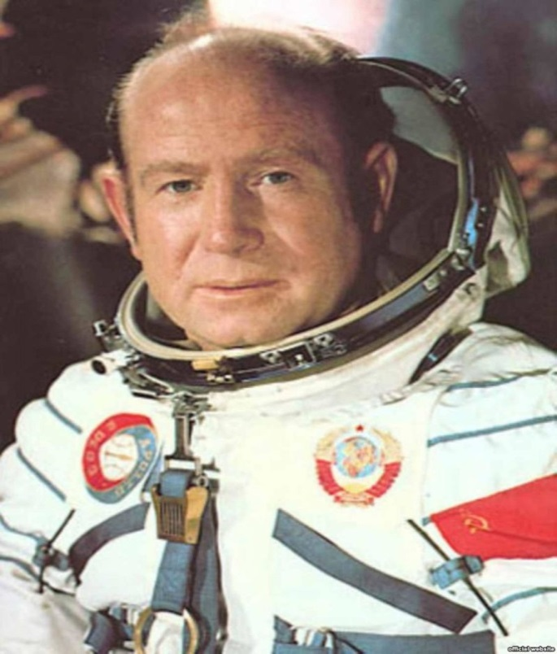
Космонавты — мужественные люди, они много тренируются, должны много знать и уметь, чтобы управлять космическим кораблем.
Первый выход в космос был совершен Алексеем Леоновым в 1965 году.
А первой женщиной -космонавтом была Валентина Терешкова, которая совершила полет в космос в 1963 году. Она выдержала 48 оборотов вокруг Земли, провела почти трое суток в космосе, делала фотографии, которые использовались для науки.
Чтобы летать в космос, нужно много и хорошо учиться, быть выдержанным, терпеливым, выносливым.
Терешкова В.
Леонов А.

Slide 13
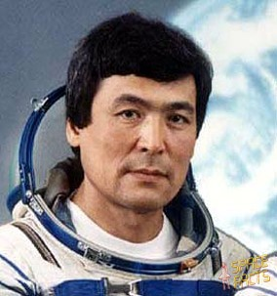
Казахстанские космонавты
- Родился 27 июля 1945 года в Карагандинской области.
- Первым, среди казахстанцев, совершил полет в космос 2 октября 1991 года.
В течение недели работал на борту орбитального комплекса «Мир».
Токтар Онгарбаевич
Аубакиров

Slide 14
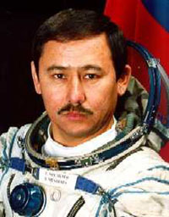
Казахстанские космонавты
- Родился 7 января 1951 года в селе Каргалы Джамбульского района Алма-Атинской области.
- Количество полетов в космос – 3.
Продолжительность – 341 день.
Выходов в открытый космос – 8.
Талгат Амангельдиевич Мусабаев

Slide 15
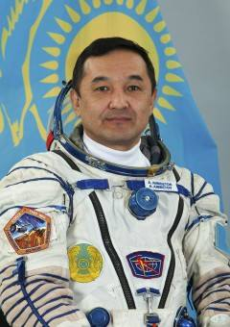
Казахстанские космонавты
- Родился 27 июля 1972 года в селе Отенай Алматинской области.
- Со 2 по 12 сентября 2015 года совершил космический полёт. Продолжительность полёта составила 9 суток 20 часов 13 минут 51 секунду.
Айдын Аканович Аимбетов

Slide 16
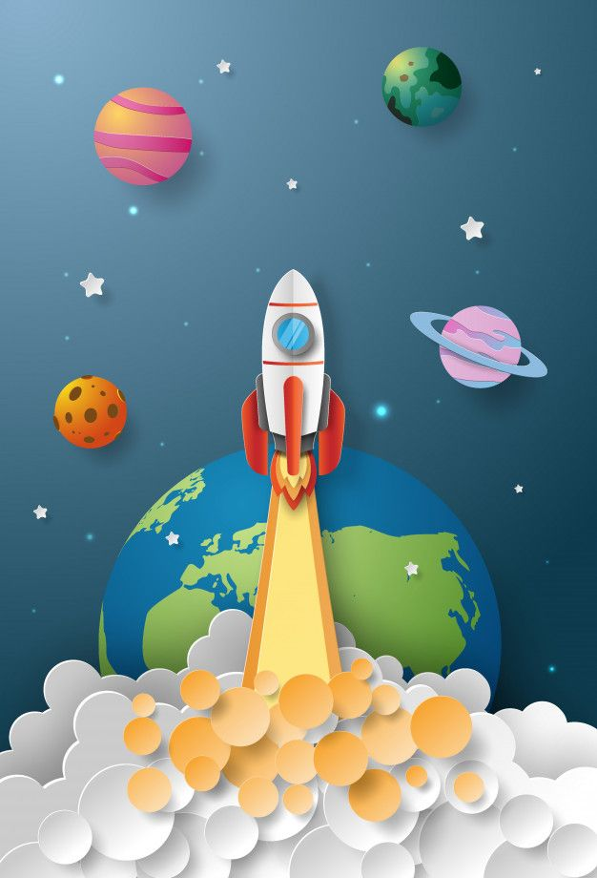
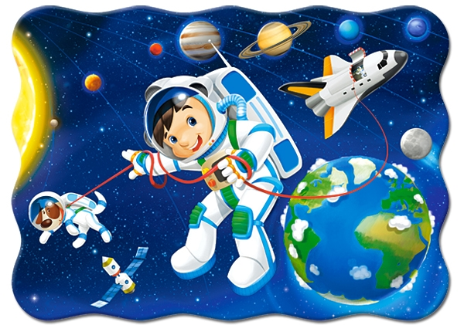
Это интересно
Первый полет в космос был совершен в Казахстане в космодроме «Байконур». 2 июня 2020 года исполняется 65 лет со дня её открытия.
Первые стихи о первом полете в космос «Земля, поклонись человеку!» были написаны казахским поэтом Олжасом Сулейменовым. Стих имел грандиозный успех у читателей всего мира и принес всемирную известность автору.

Slide 17
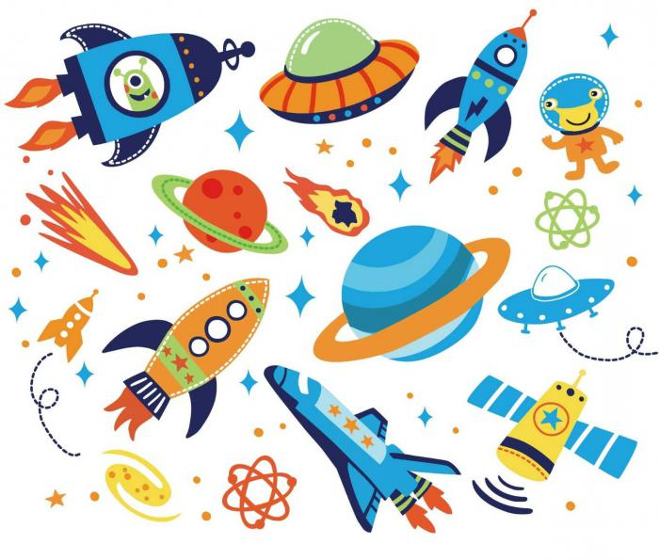
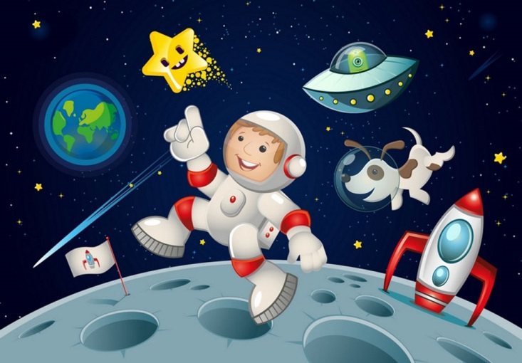
Вопрос: Сколько планет в Солнечной системе?

Slide 18
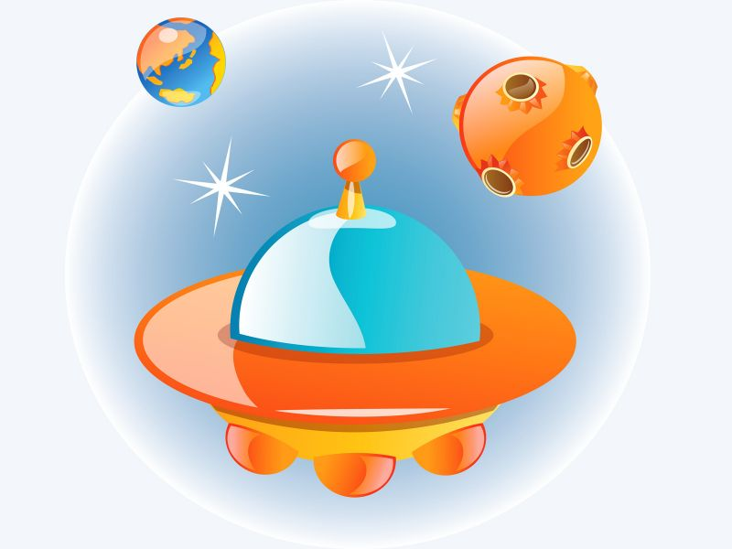
Ответ: 8

Slide 19
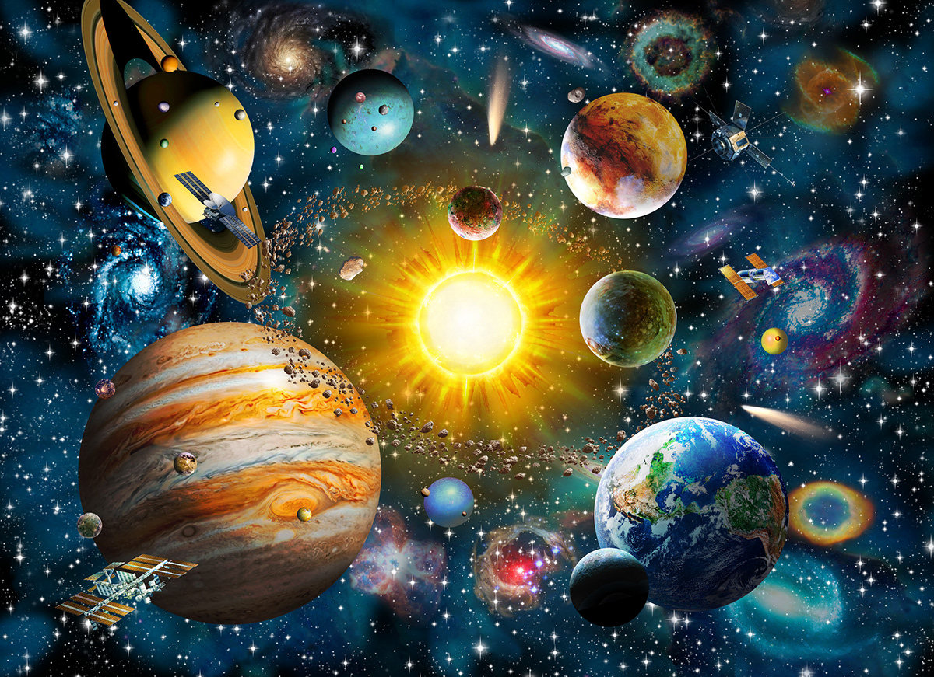
Вопрос: Где все планеты находятся?

Slide 20
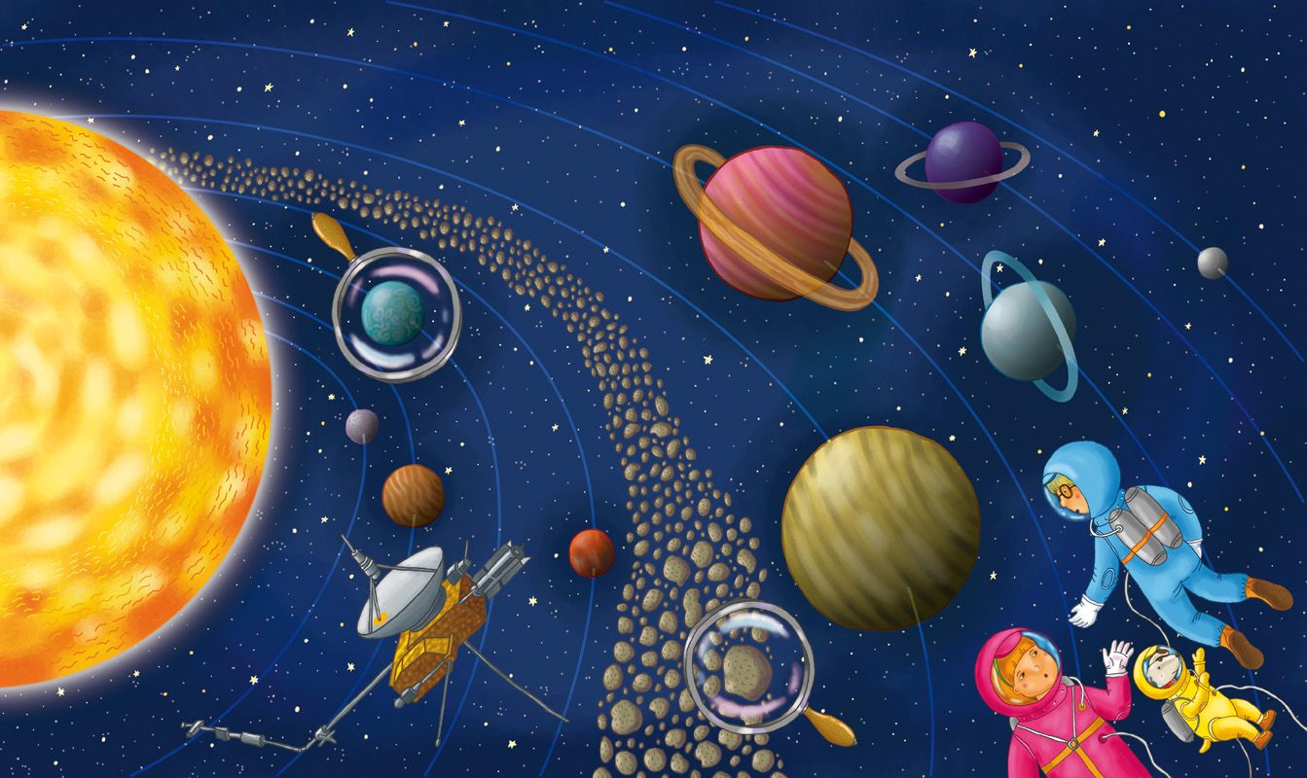
Ответ: В Солнечной системе.

Slide 21
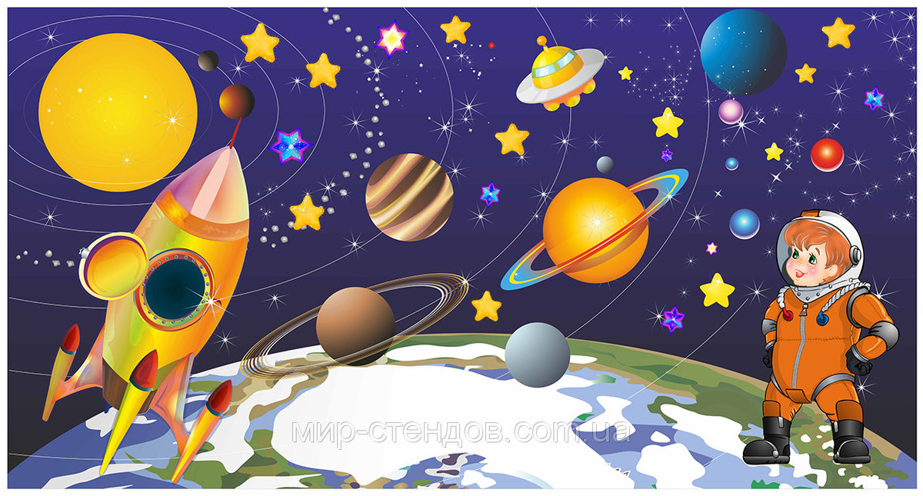
Вопрос: Назовите космонавта, который первым совершил полет в космос.

Slide 22
Ответ: Юрий Алексеевич Гагарин

Slide 23
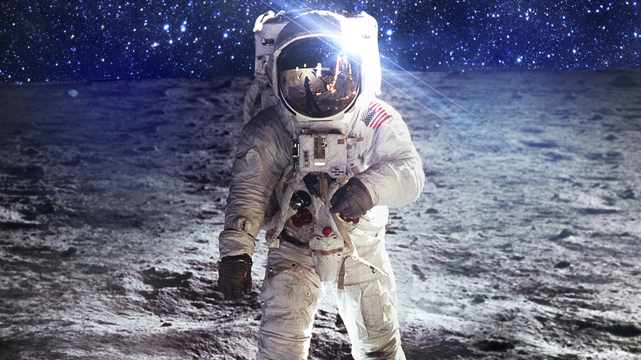
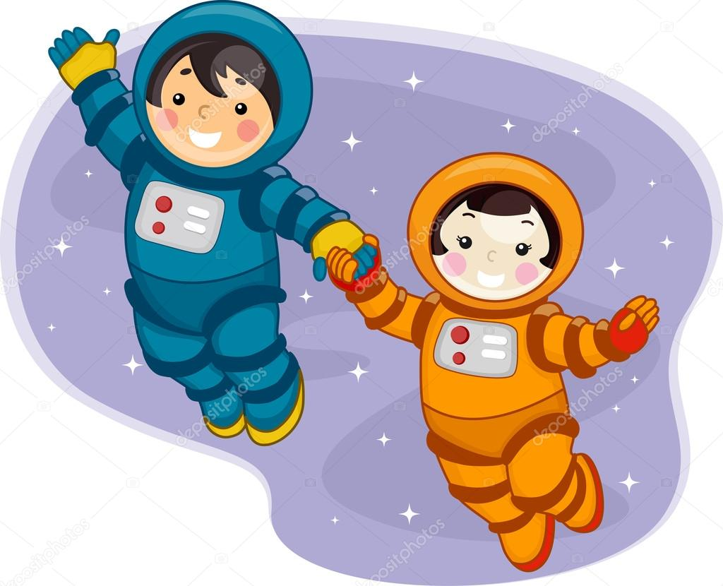
Вопрос:
1. Назовите дату праздника День космонавтики.
2. И почему именно эта дата?

Slide 24
Ответ:
12 Апреля – Всемирный День Космонавтики.
12 апреля 1961 года Юрий Гагарин на космическом корабле "Восток" облетел всю Землю. С тех пор 12 апреля весь мир празднует как День Космонавтики, в честь первого полета человека в космос.

Slide 25
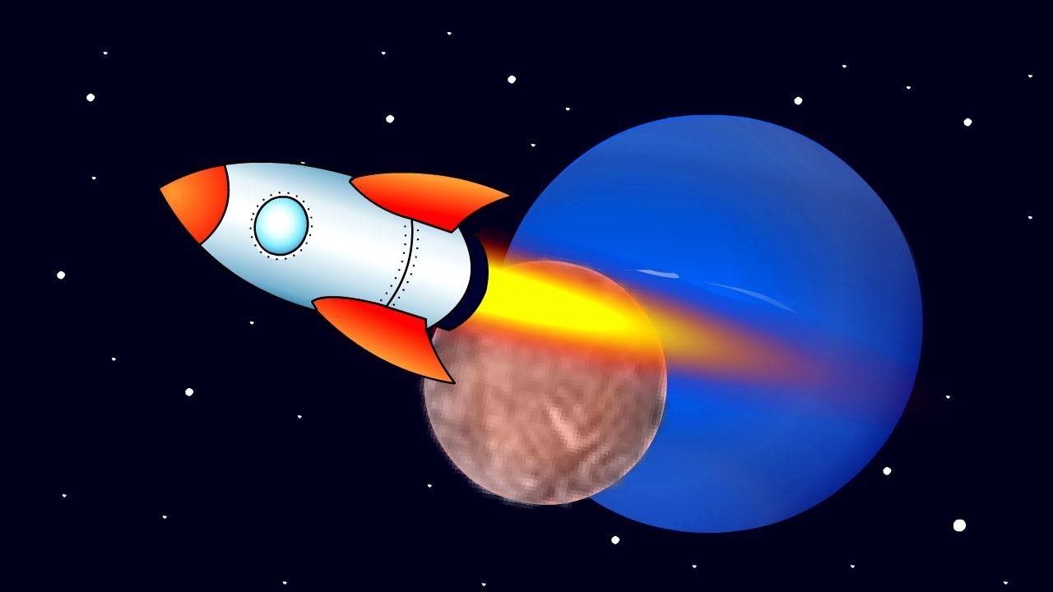
Вопрос: Назовите космодром, откуда был совершен первый полет Юрий Гагарина. Где находится этот космодром?

Slide 26
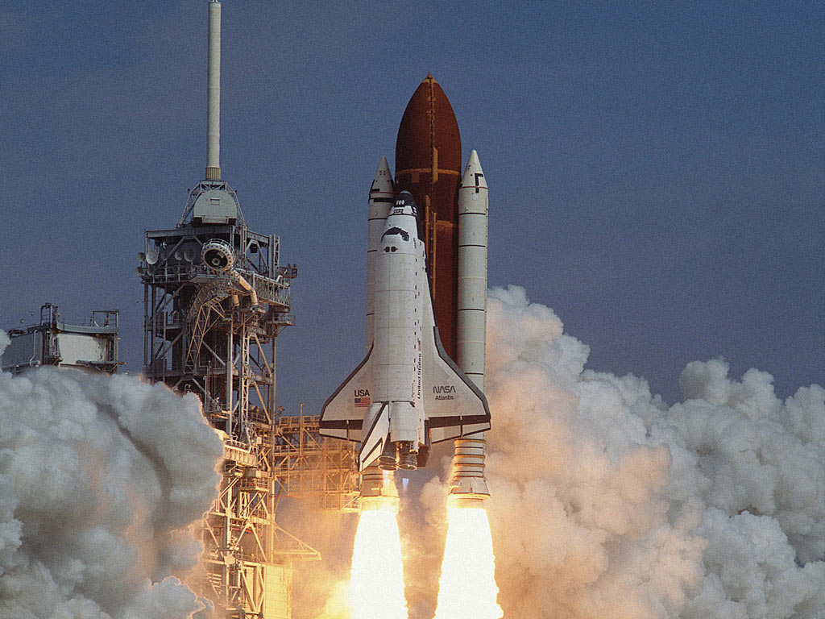
Ответ:
Первый полет в космос был совершен в Казахстане в космодроме Байконур.

Slide 27
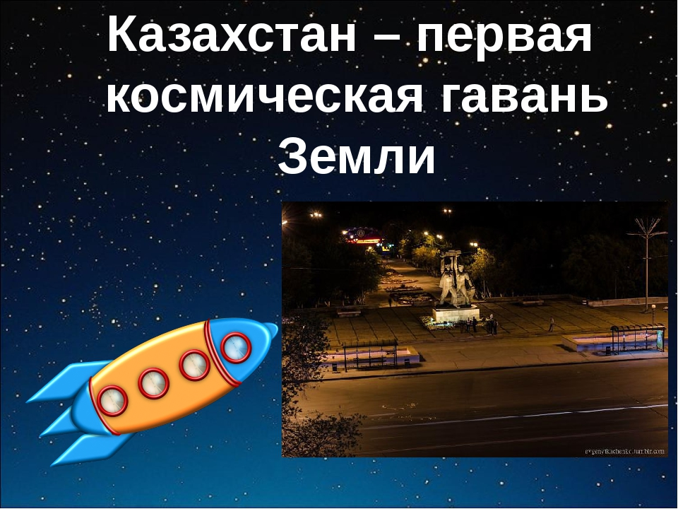

Slide 28
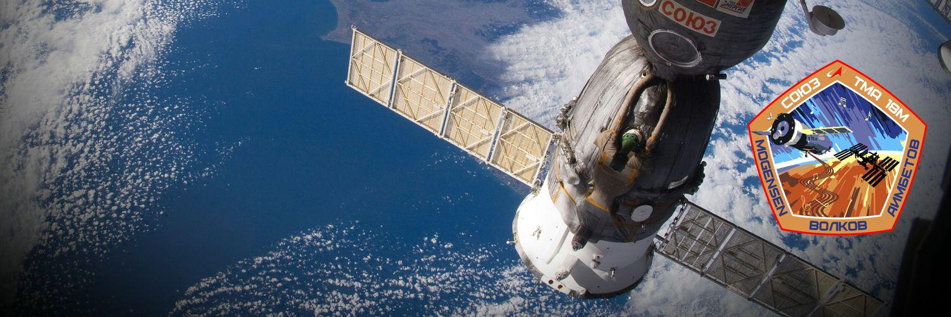
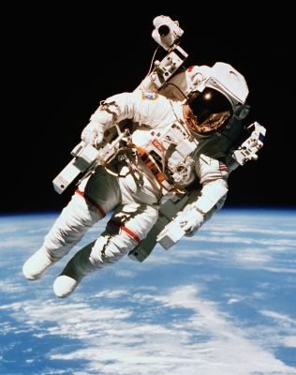
Вопрос: Назовите космонавтов, выходцев из Казахстана.

Slide 29
Токтар Онгарбаевич
Аубакиров
Талгат Амангельдиевич Мусабаев
Айдын Аканович Аимбетов

Slide 30


Всё верно.
Молодцы!
Вы очень много знаете!

Slide 31

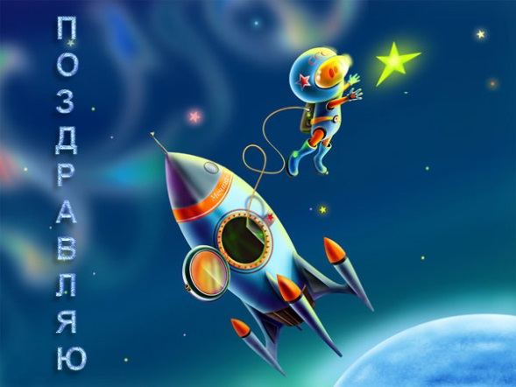
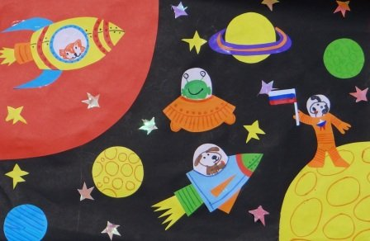
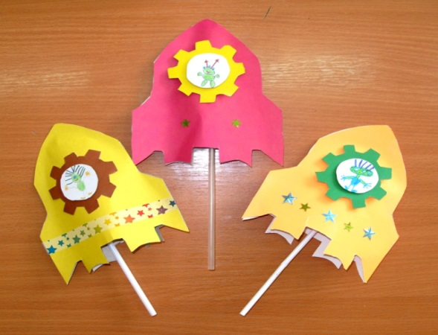
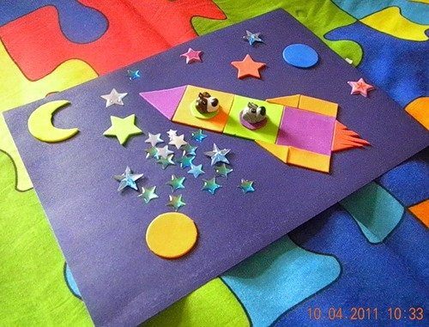
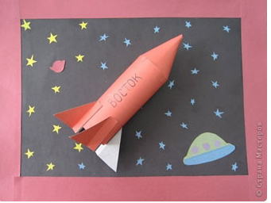
Задание на рефлексию
Тема космоса содержит массу идей для рисунков, поделок. Можно рисовать, лепить космонавтов, инопланетян, Луну, Солнце и другие планеты Придумывать новые названия звездам и планетам. В общем, проявляйте фантазию, тема космоса безгранична и интересна.

Slide 32

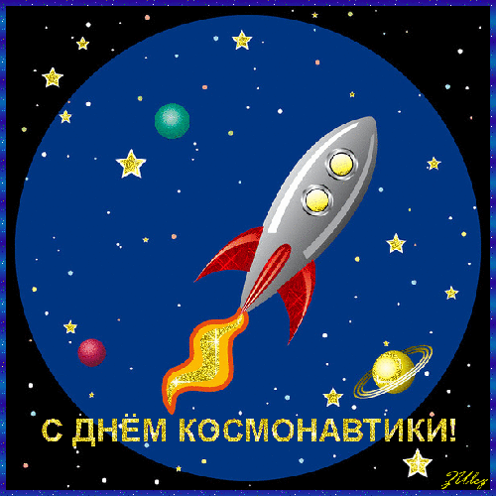
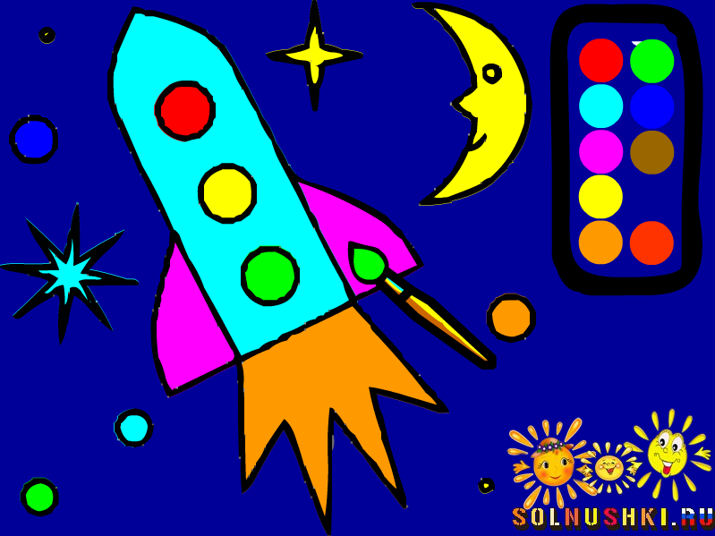
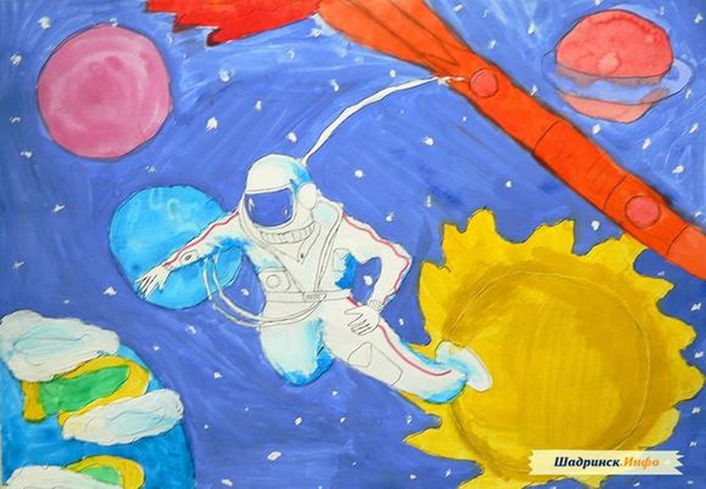
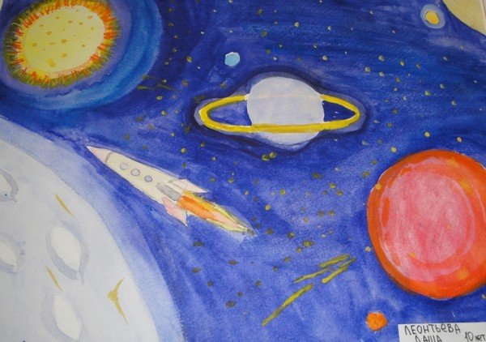
Спасибо за внимание

